Slide 1

THEME : CONCEPTION ET DEPLOIEMENT D’UNE ARCHITECTURE RESEAU SECURISEE
InfoService
ECOLIM
I2 Grp3 2015/2016
Présenté par: KAMDEM Edgar
Encadreur: Mr Abdelhadi MIFDAL

Slide 2
Plan de présentation
Présentation du projet
Cahier des charges
Environnement Matériels et coût
Architecture réseau
Tâches
Difficultés
Conclusion

Slide 3
présentation du projet
Automatiser des tâches de l’administrateur
Créer un sous réseau pour héberger le serveur web
Permettre l’accès internet à toutes les PC via une passerelle
Créer un réseau wifi
Cloisonner les machines directement grâce aux sous réseaux crée précédemment (virtualisation VLAN)
Disposer les sous réseaux (servant aux utilisateurs) wifi d’un serveur DHCP permettant d’adresser des IP automatiquement aux différents pc se connectant.

Slide 4
CAHIER DES CHARGES
Phase / Taches | Dates Jalon
Phase 1 : Démarrage du projet | 14/10 au 23/10 2015
. Identification et analyse des besoins . Elaboration de la charte du projet (Cahier de charge) . Validation du cahier de charge
Phase 2 : Planification | 26/10 au 06/11 2015
. Atelier de travail . Elaboration des procédures de configuration, de câblage et d’interconnexion des équipements
Phase 3 : Exécution et clôture du projet | 09/11 au 11/12 2015
. Installation et configuration des équipements . Conception et vérification de la conformité(test) . Rapport du projet et Mise à disposition

Slide 5
ESTIMATION DU MATERIEL
Matériels | Quantités | Prix unitaire (€) | Total (€)
Ordinateur de bureau Intel core i4 (2.5GHz, 4Go, 500Go, DVD-CD) | 03 | 600 | 1800
Serveur LINUX (Debian 8 live) | 01 | 1500 | 1500
Commutateur Switch 6450 | 06 | 500 | 3000
Routeur ADSL | 01 | 600 | 600
Point d’accès wifi | 01 | 120 | 120
Logiciel SAMBA(GNU LINUX) | - | libre | libre
TOTAL (€) |  |  | 7020

Slide 6
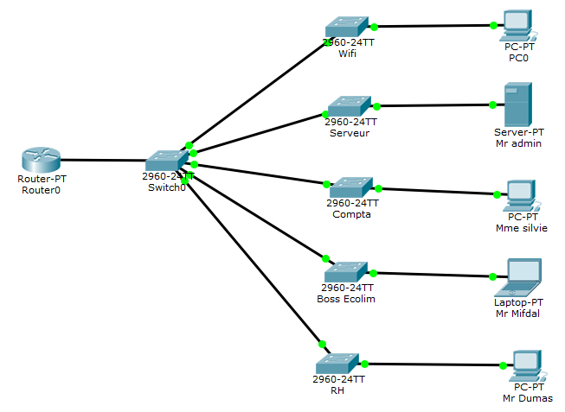
Exemples d architecture

Slide 7
TACHES ET GESTION DU PROJET
Noms | Rôles
Moise TOYIN et Mohamed BOUFENCHOUS | configuration des routeurs
Edgar KAMDEM | mise en place de l’architecture réseaux et de la supervision générale du projet
Edgar KAMDEM Et Khalid ELMESSOUDI | Installation de Windows server 2012 , configuration du switch
Soukayna ELATTAR et Imane KHEYYALI | configuration du point d’accès pour le wifi
Moise TOYIN et Mohamed BOUFENCHOUS | Déploiement et configuration des DHCP, DNS
Edgar KAMDEM Et Khalid ELMESSOUDI | configurations des vlans et des interfaces virtuelles

Slide 8
DIFFICULTES RENCONTRES
Difficultés | Gestion du problème
Reconnaissance et configuration des équipements | Recourt au professeur et aux différents tutoriels en ligne.
Indisponibilité des membres du projet (maladie, empêchement personnel, etc.) | Associer une ressource secondaire dans les taches critiques du projet.
Abandon de la configuration du serveur | Redéfinition du projet.

Slide 9

CONCLUSION
Recueil de l’existant
Méthode de gestion du projet
Critique de l’existant

